Slide 1



Universidad Autónoma de Querétaro
Facultad de Contabilidad y Administración- 10, 11 y 12 de noviembre 2021
Maestría en Ciencias Económico Administrativas
Mercado de la flor de corte: Oportunidad de consolidación empresarial para el estado de Querétaro
Carrillo Hernández Alfonso
DIRECTOR DE TESIS
Dr. José Fernando Vasco Leal

Slide 2
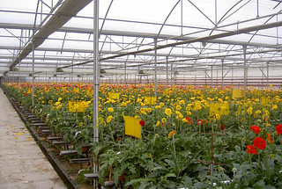
Mercado de la flor de corte: Oportunidad de consolidación empresarial para el estado de Querétaro
Universidad Autónoma de Querétaro
Facultad de Contabilidad y Administración- 10, 11 y 12 de noviembre 2021
Introducción
Cadena agroindustrial estratégica para el Estado de Querétaro
Producción (4to productor nacional de rosas)
El Organal (SJR) y San Clemente (PE)
Precios de comercialización
Esta foto de Autor desconocido está bajo licencia CC BY-SA-NC
Alfonso Carrillo Hernández – Maestría en Ciencias Económico Administrativas – (6to cuatrimestre)

Slide 3
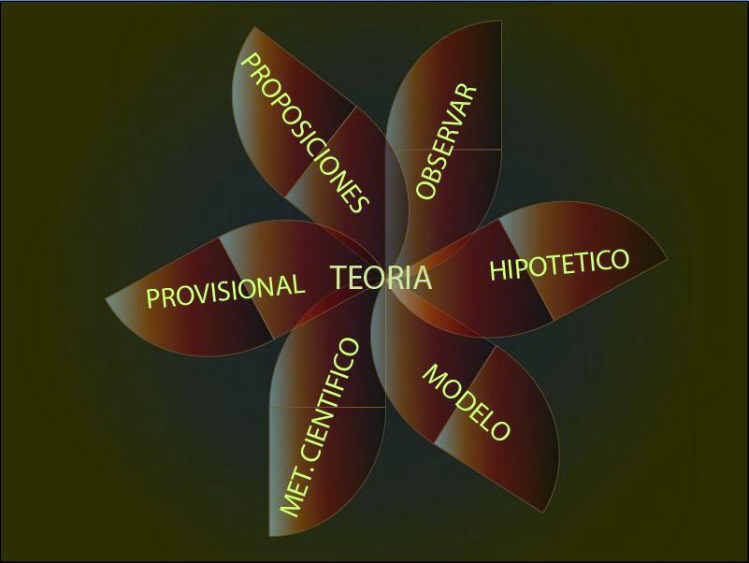
Mercado de la flor de corte: Oportunidad de consolidación empresarial para el estado de Querétaro
Universidad Autónoma de Querétaro
Facultad de Contabilidad y Administración- 10, 11 y 12 de noviembre 2021
Enfoque teórico
Cadena de valor
Mercado
Análisis de precios
Instrumentos complementarios
Esta foto de Autor desconocido está bajo licencia CC BY-NC-ND
Alfonso Carrillo Hernández – Maestría en Ciencias Económico Administrativas – (6to cuatrimestre)

Slide 4
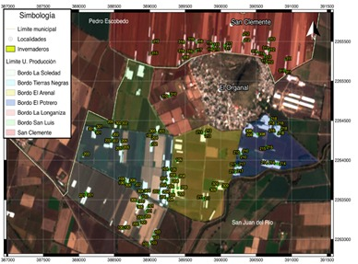
Mercado de la flor de corte: Oportunidad de consolidación empresarial para el estado de Querétaro
Universidad Autónoma de Querétaro
Facultad de Contabilidad y Administración- 10, 11 y 12 de noviembre 2021
Marco contextual
Descripción del producto
Contexto internacional
Contexto nacional
Variación de precios a nivel productor
Relación política con el campo
El problema de la comercialización
Zona de estudio
División espacial de las unidades de producción
Alfonso Carrillo Hernández – Maestría en Ciencias Económico Administrativas – (6to cuatrimestre)

Slide 5
Mercado de la flor de corte: Oportunidad de consolidación empresarial para el estado de Querétaro
Universidad Autónoma de Querétaro
Facultad de Contabilidad y Administración- 10, 11 y 12 de noviembre 2021
Problema de investigación
Falta de actualización, el retraso en la implementación de avances tecnológicos, la escaza profesionalización en la mano de obra y la ausencia de centros de información
Información informal (precios)
Estancamiento de los productores (capacidades)
Aislamiento en la cadena productiva
Desconocimiento puntual de las dinámicas de mercado
Limitaciones que imposibilitan a los productores ejercer su potencial
Alfonso Carrillo Hernández – Maestría en Ciencias Económico Administrativas – (6to cuatrimestre)

Slide 6
Precios de comercialización (mayoreo)
Disminuye la incertidumbre (precios)
(Qüesta & Zuliani, 2017)
Conocimiento= Desarrollo y competitividad
(Ledo & Pérez, 2012)
Información aplicada como referencia de precios
Capacidad de negociación
(Guerrero & Carrillo, 2019)
Mercado de la flor de corte: Oportunidad de consolidación empresarial para el estado de Querétaro
Universidad Autónoma de Querétaro
Facultad de Contabilidad y Administración- 10, 11 y 12 de noviembre 2021
Justificación
Alfonso Carrillo Hernández – Maestría en Ciencias Económico Administrativas – (6to cuatrimestre)

Slide 7
Mercado de la flor de corte: Oportunidad de consolidación empresarial para el estado de Querétaro
Universidad Autónoma de Querétaro
Facultad de Contabilidad y Administración- 10, 11 y 12 de noviembre 2021
Antecedentes
Ochoa-Bautista & Ortega-Rivas (2006) hacen una revisión de manera histórica sobre las raíces de la tradición de la floricultura en México y el mundo.
Elizalde (2017) hace una revisión del mercado internacional de la rosa como un panorama general y una tendencia global para comprender el contexto en donde se desarrolla y las tendencias
Osorio (2018) se observa una estructura de la manera de abordar un bien agrícola (el cuachalalate) como un producto dentro de un mercado.
Floricultores y servicios ornamentales El Organal, SC de RS (2009) quienes contextualizan y desarrollan el caso puntual de los productores de rosas del Estado de Querétaro
Alfonso Carrillo Hernández – Maestría en Ciencias Económico Administrativas – (6to cuatrimestre)

Slide 8
Mercado de la flor de corte: Oportunidad de consolidación empresarial para el estado de Querétaro
Universidad Autónoma de Querétaro
Facultad de Contabilidad y Administración- 10, 11 y 12 de noviembre 2021
Objetivo General
Analizar el comportamiento de los precios al mayoreo de las rosas en la Central de Abastos de Iztapalapa por series de tiempo del 2007 al 2019 como referencia para proponer estrategias a los productores de la cadena productiva de las rosas de Querétaro.
Alfonso Carrillo Hernández – Maestría en Ciencias Económico Administrativas – (6to cuatrimestre)

Slide 9
Mercado de la flor de corte: Oportunidad de consolidación empresarial para el estado de Querétaro
Universidad Autónoma de Querétaro
Facultad de Contabilidad y Administración- 10, 11 y 12 de noviembre 2021
Objetivos específicos
Elaborar un diagnóstico de los productores de la cadena productiva de las rosas en el estado de Querétaro.
Analizar el precio medio rural de las rosas producidas en el estado de Querétaro durante los últimos doce años (2007 - 2019) en términos reales.
Describir mediante análisis de series de tiempo (Box Jenkins) el comportamiento en los precios al mayoreo de las rosas con origen en Puebla y Morelos en la Central de Abastos de Iztapalapa.
Proponer estrategias para los productores de la cadena productiva de las rosas a partir del análisis de la situación actual (interna y externa) y la identificación de los patrones de comportamiento del mercado de precios al mayoreo.
Alfonso Carrillo Hernández – Maestría en Ciencias Económico Administrativas – (6to cuatrimestre)

Slide 10






Mercado de la flor de corte: Oportunidad de consolidación empresarial para el estado de Querétaro
Universidad Autónoma de Querétaro
Facultad de Contabilidad y Administración- 10, 11 y 12 de noviembre 2021
Fuentes de información
Alfonso Carrillo Hernández – Maestría en Ciencias Económico Administrativas – (6to cuatrimestre)

Slide 11
Mercado de la flor de corte: Oportunidad de consolidación empresarial para el estado de Querétaro
Universidad Autónoma de Querétaro
Facultad de Contabilidad y Administración- 10, 11 y 12 de noviembre 2021
Metodología
Pregunta de investigación
¿Cómo beneficia el análisis del comportamiento de los precios al mayoreo a los productores agrícolas de la cadena productiva de las rosas?
Cuantitativa
Alfonso Carrillo Hernández – Maestría en Ciencias Económico Administrativas – (6to cuatrimestre)

Slide 12
Mercado de la flor de corte: Oportunidad de consolidación empresarial para el estado de Querétaro
Universidad Autónoma de Querétaro
Facultad de Contabilidad y Administración- 10, 11 y 12 de noviembre 2021
Metodología
Objetivo E.1 - Diagnóstico: Análisis FODA: Metodología FRIICO.
Población: 72 unidades de producción
Muestra: 58 unidades de producción (90% confianza, 5% margen de error)
Objetivo E.2 – Series de tiempo (deflactación). Información del 2007 al 2019.
Objetivo E.3 – Análisis de series de tiempo: Metodología Box Jenkins. Población: Estados productores de rosas.
Muestra: Morelos (Rosa tallo corto/largo) y Puebla (Rosa criolla tallo corto/largo) comercializadas en la Central de Abastos de Iztapalapa (Ago 2007 - Jul 2019)
Software especializado R Studio v. 1.4.1717
Objetivo E.4 - Propuesta: Matriz CAME.
Alfonso Carrillo Hernández – Maestría en Ciencias Económico Administrativas – (6to cuatrimestre)

Slide 13
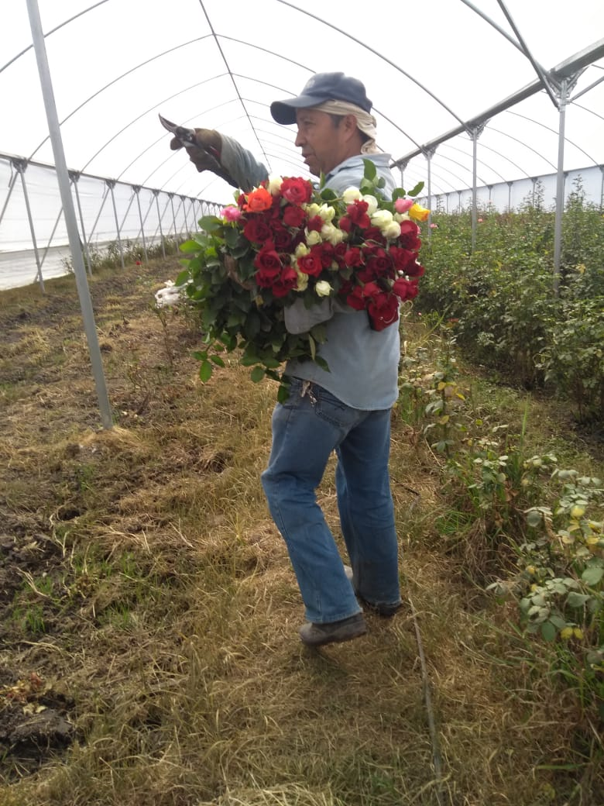
Mercado de la flor de corte: Oportunidad de consolidación empresarial para el estado de Querétaro
Universidad Autónoma de Querétaro
Facultad de Contabilidad y Administración- 10, 11 y 12 de noviembre 2021
Hipótesis
El desconocimiento del comportamiento de los precios limita el planteamiento de estrategias adecuadas para los productores de rosa de la cadena productiva queretana
Alfonso Carrillo Hernández – Maestría en Ciencias Económico Administrativas – (6to cuatrimestre)

Slide 14
Mercado de la flor de corte: Oportunidad de consolidación empresarial para el estado de Querétaro
Universidad Autónoma de Querétaro
Facultad de Contabilidad y Administración- 10, 11 y 12 de noviembre 2021
Resultados preliminares por objetivo específico
Alfonso Carrillo Hernández – Maestría en Ciencias Económico Administrativas – (6to cuatrimestre)

Slide 15
Mercado de la flor de corte: Oportunidad de consolidación empresarial para el estado de Querétaro
Universidad Autónoma de Querétaro
Facultad de Contabilidad y Administración- 10, 11 y 12 de noviembre 2021
O. E. 1
Oportunidades
Amenazas
General:
Industrial:
Competencia:
Mercado USD $6, 614 millones en crecimiento
Posicionamiento y potencial
Clúster organizado
Vínculo sector público
Poca diferencia porcentual
Demanda insatisfecha
Organización tradicional
Menor poder adquisitivo
Inversiones extranjeras en producción
Riesgo de monopolio
Productores comunidades del sector rural (únicamente)
Competencia por precio
Alianzas locales para fortalecer los agronegocios
Alfonso Carrillo Hernández – Maestría en Ciencias Económico Administrativas – (6to cuatrimestre)

Slide 16
Mercado de la flor de corte: Oportunidad de consolidación empresarial para el estado de Querétaro
Universidad Autónoma de Querétaro
Facultad de Contabilidad y Administración- 10, 11 y 12 de noviembre 2021
Fortalezas
Debilidades
Actividades primarias
Actividades de apoyo:
Cadena agroindustrial estratégica
Mayor rendimiento
Tradición productora
Infraestructura instalada
Proyectos gubernamentales en desarrollo
No hay cooperación
Aislamiento de los productores
Producción empírica
Falta de información (interna y externa)
Incertidumbre en la producción
Desinterés en comercialización
Alfonso Carrillo Hernández – Maestría en Ciencias Económico Administrativas – (6to cuatrimestre)

Slide 17
Mercado de la flor de corte: Oportunidad de consolidación empresarial para el estado de Querétaro
Universidad Autónoma de Querétaro
Facultad de Contabilidad y Administración- 10, 11 y 12 de noviembre 2021
O. E. 2
Precio medio rural nominal anual por gruesa de rosas (2007- 2019).
Precio medio rural real anual por gruesa de rosas (2007 – 2019)
Alfonso Carrillo Hernández – Maestría en Ciencias Económico Administrativas – (6to cuatrimestre)

Slide 18
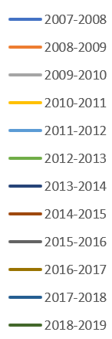
Mercado de la flor de corte: Oportunidad de consolidación empresarial para el estado de Querétaro
Universidad Autónoma de Querétaro
Facultad de Contabilidad y Administración- 10, 11 y 12 de noviembre 2021
O. E. 3
Precios mensuales al mayoreo de las cuatro variedades de rosa (Agosto 2007- Julio 2019)
Alfonso Carrillo Hernández – Maestría en Ciencias Económico Administrativas – (6to cuatrimestre)

Slide 19
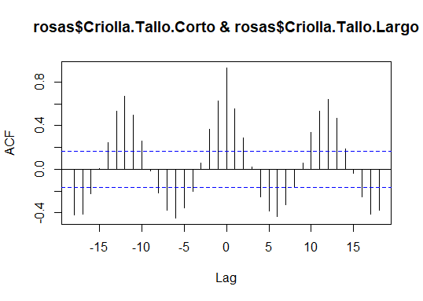
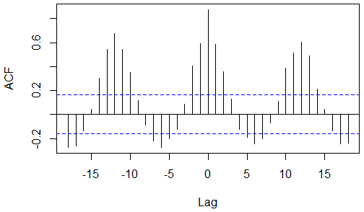
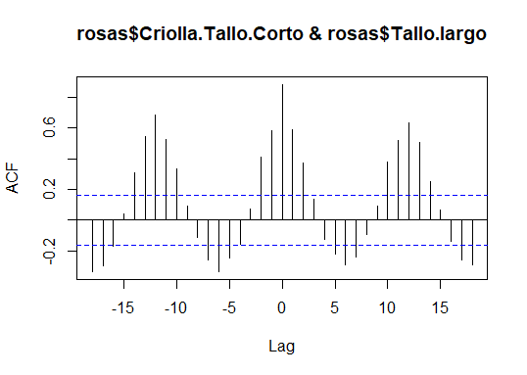
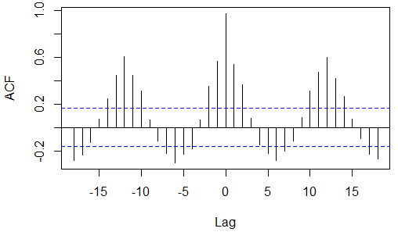
Mercado de la flor de corte: Oportunidad de consolidación empresarial para el estado de Querétaro
Universidad Autónoma de Querétaro
Facultad de Contabilidad y Administración- 10, 11 y 12 de noviembre 2021
O. E. 3
Test ADF - Correlación Cruzada
Ho= Hay una raíz unitaria para la serie.
H_{A}= No hay una raíz unitaria para la serie. Por lo tanto, es estacionaria.
Alfonso Carrillo Hernández – Maestría en Ciencias Económico Administrativas – (6to cuatrimestre)

Slide 20
Mercado de la flor de corte: Oportunidad de consolidación empresarial para el estado de Querétaro
Universidad Autónoma de Querétaro
Facultad de Contabilidad y Administración- 10, 11 y 12 de noviembre 2021
En desarrollo
Usar la Función de Autocorrelación Parcial para detectar el componente AR y de existir, estimar su valor
Usar la Función de Autocorrelación para detectar el componente MA y de existir, estimar su valor
Estimar el modelo SARIMA que mejor represente el comportamiento de precios
Descomponer las series de tiempo en sus componentes estacionales, tendencia e irregularidad
Usar esta información en conjunto con el análisis FODA para proponer las estrategias a los productores
Alfonso Carrillo Hernández – Maestría en Ciencias Económico Administrativas – (6to cuatrimestre)

Slide 21
Mercado de la flor de corte: Oportunidad de consolidación empresarial para el estado de Querétaro
Referencias
Universidad Autónoma de Querétaro
Facultad de Contabilidad y Administración- 10, 11 y 12 de noviembre 2021
Guerrero Carvajal, E. F., & Carrillo Coronel, A. A. (2019). Sistema de información agrícola para facilitar la compra y venta de productos por medio de la economía colaborativa. (Trabajo de Fin de Grado). Universidad Autónoma de Bucaramanga.
Ledo, M. J. V., & Pérez, A. B. A. (2012). Gestión de la información y el conocimiento. Revista Cubana de educación médica superior, 26(3), 474-484.
Porter, M. (2004). Cadena de valor. México: Editorial CECSA.
Qüesta, T., & Zuliani, S. (2017). Rosa y Crisantemo. La Estacionalidad de la demanda y su incidencia en la rentabilidad de la producción. Revista Agromensaje, 49, 24-26.
Alfonso Carrillo Hernández – Maestría en Ciencias Económico Administrativas – (6to cuatrimestre)

Slide 22
Mercado de la flor de corte: Oportunidad de consolidación empresarial para el estado de Querétaro
Universidad Autónoma de Querétaro
Facultad de Contabilidad y Administración- 10, 11 y 12 de noviembre 2021
Gracias por su atención
Alfonso Carrillo Hernández – Maestría en Ciencias Económico Administrativas – (6to cuatrimestre)

